Slide 1


杭州电子科技大学
《电力电子技术》
第4章 交流-直流变换技术
自动化学院

Slide 2
4.0 概 述
第4章交流-直流变换技术
P200 1
P200 2

Slide 3
P200 3

Slide 4
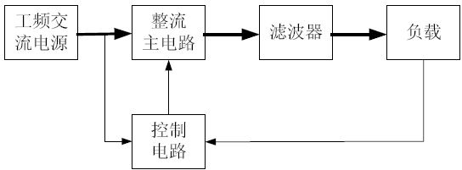
可控整流电路的一般结构
第5章 AC-DC

Slide 5
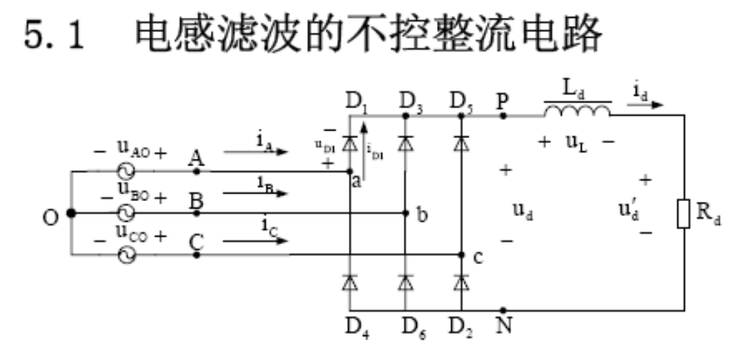
4.1 电感滤波的不可控整流电路
P202 2
理想条件：
p202 1

Slide 6
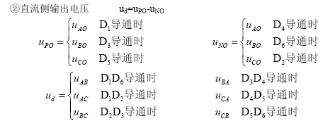
电路分析
P204 1

Slide 7
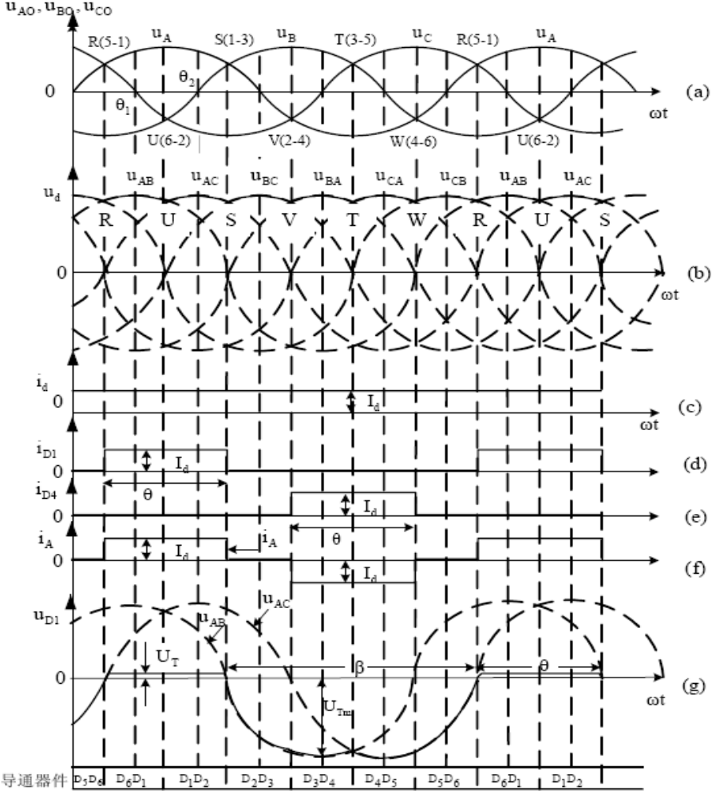
P204 2
60度
P204 3
上管的导通顺序：RST(135)
下管的导通顺序：UVW(246)
任何时候上下只有各一只器件导通，一个周期内每一器件的导电角度:120度

Slide 8
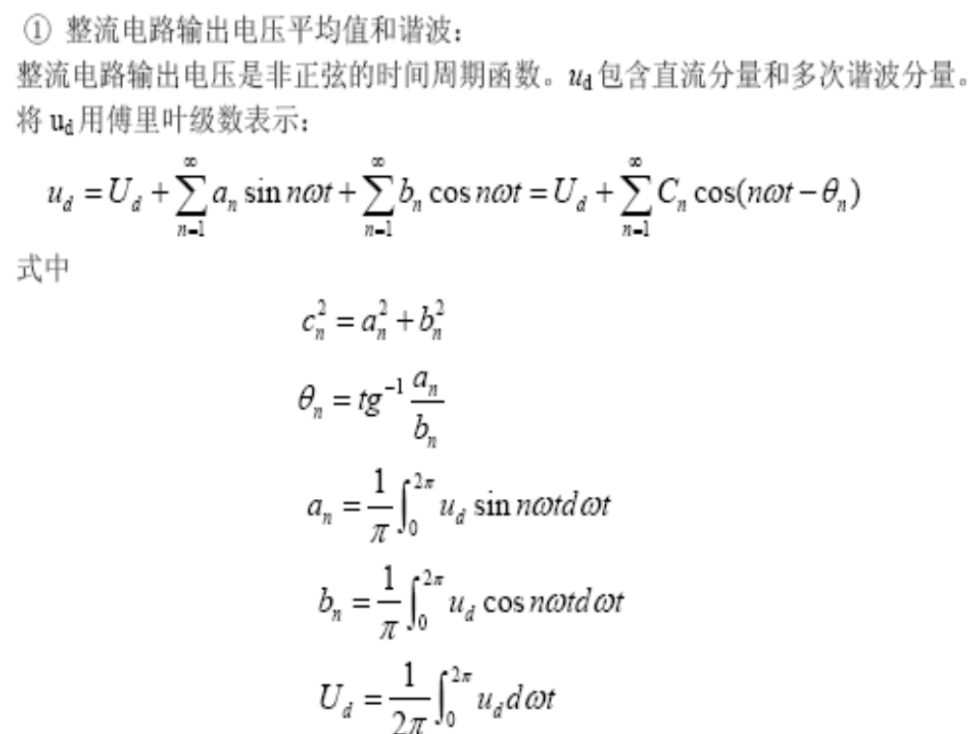

主电量计算

Slide 9
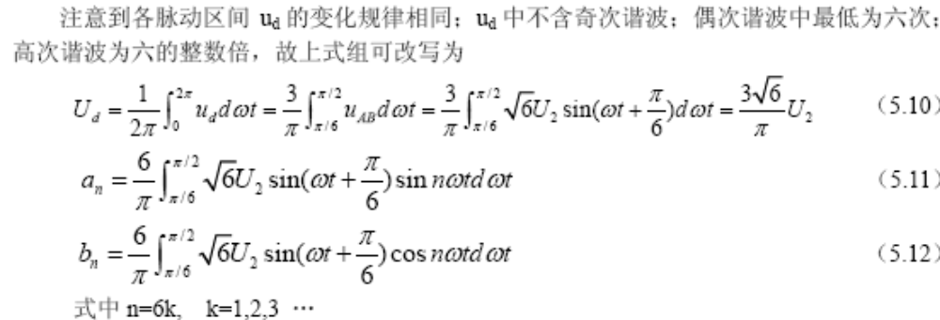

Slide 10
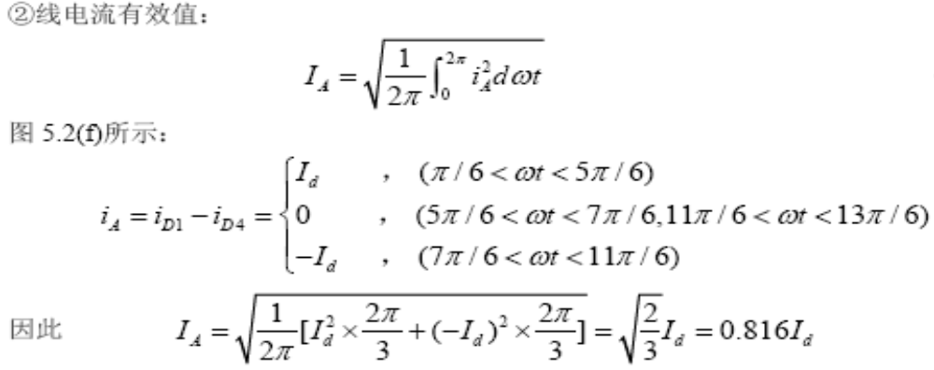

Slide 11
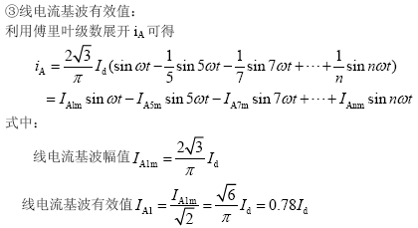

Slide 12
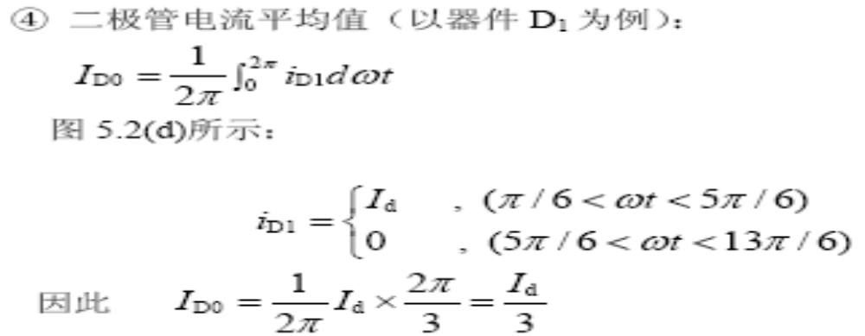

Slide 13
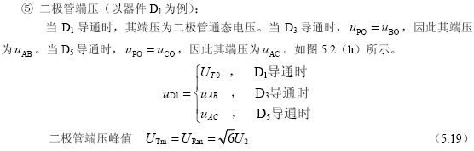

Slide 14
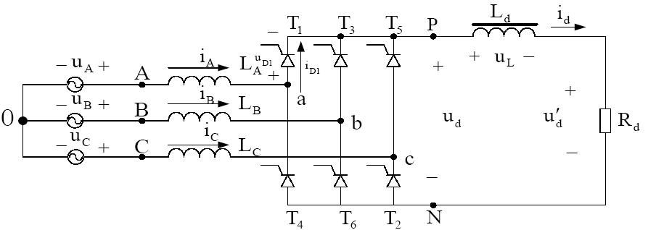
P207 1
Labc=0

Slide 15
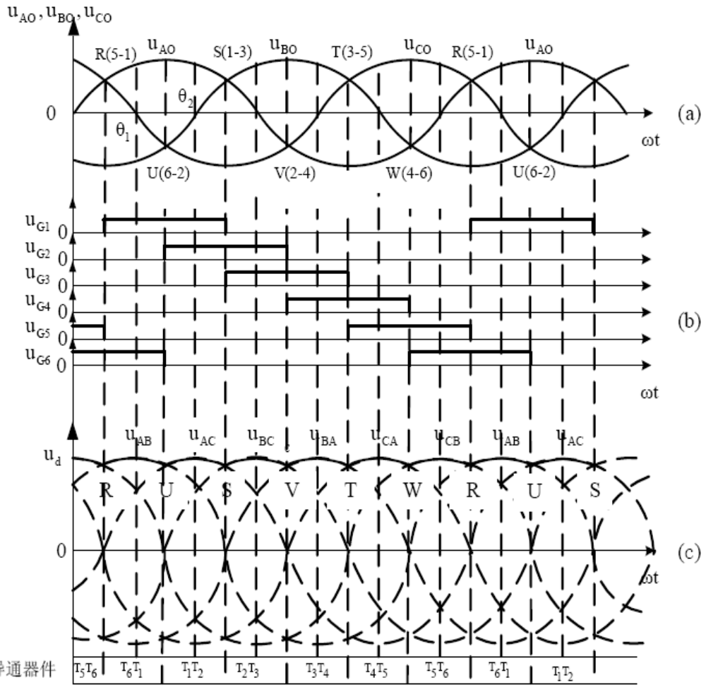
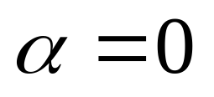
P208 1
P208 2
P209 1

Slide 16
第5章 AC-DC
电流路经
各导通120度

Slide 17
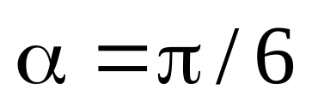
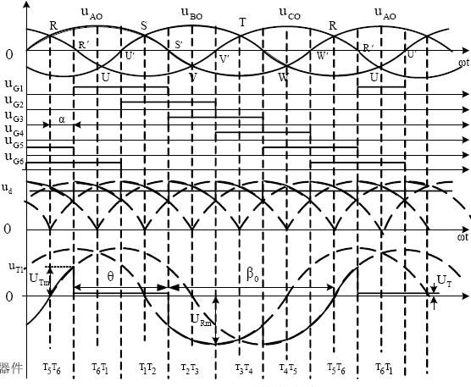
uAB
uAC
uBC
uAB
uAC
uAC

Slide 18



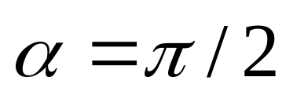
输出平均电压Ud
uAB
30度
结论：调节控制角可以改变 Ud＝ 0～Ud0 或＝－Ud0～0
整流或逆变
分界点：

Slide 19
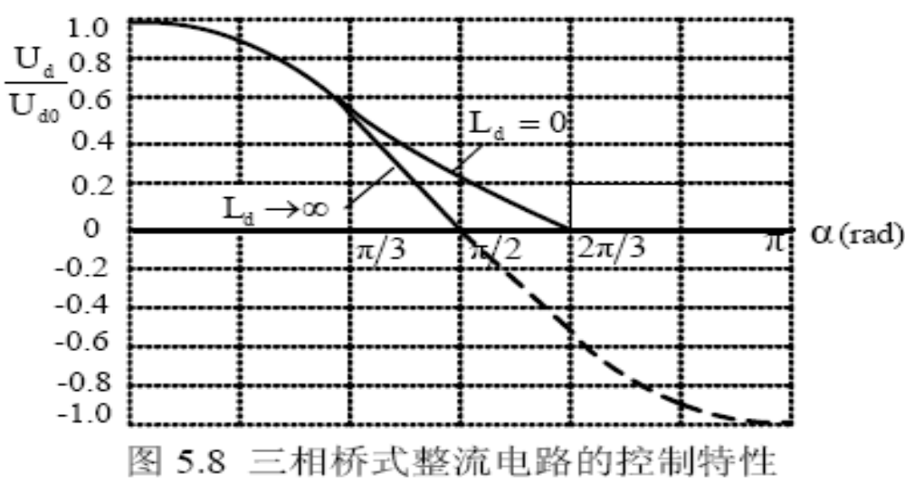
P211 1

Slide 20

电流连续时，Ud波形与电感Ld无穷大下情况一样。

Slide 21
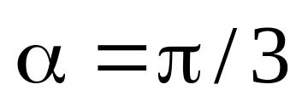
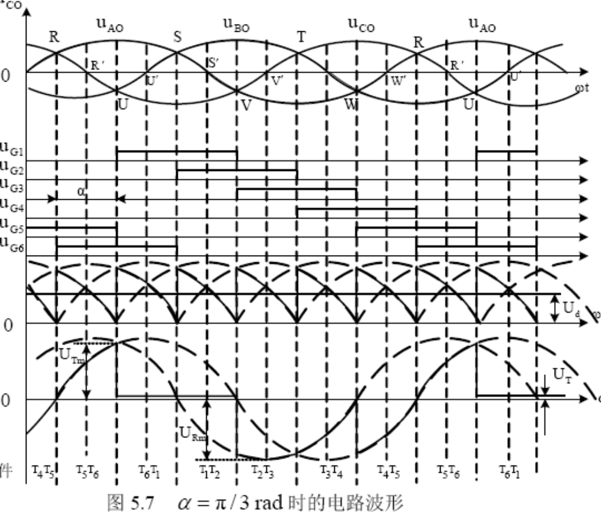
Ld=0
零界
连续

Slide 22
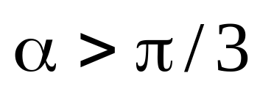
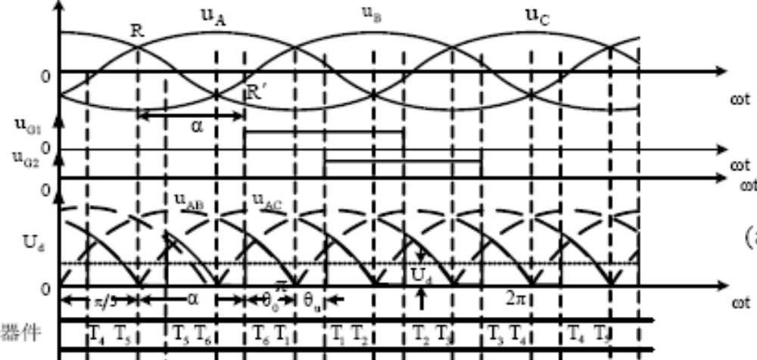
Ld=0
断续

Slide 23
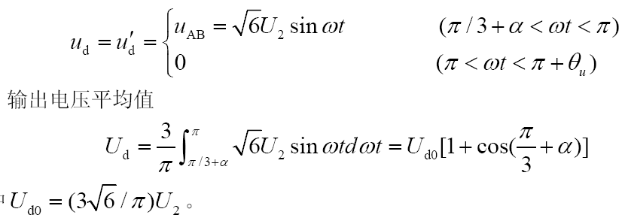

Slide 24
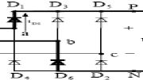
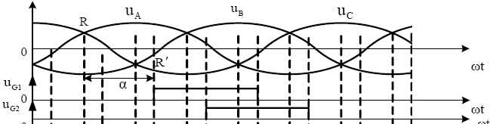
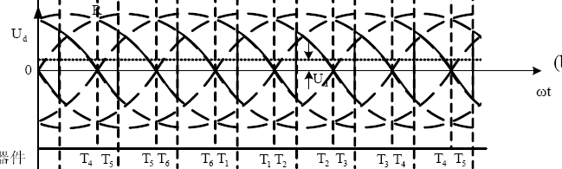

感性负载L为有限值
CCM
Ud(t)出现<0

Slide 25
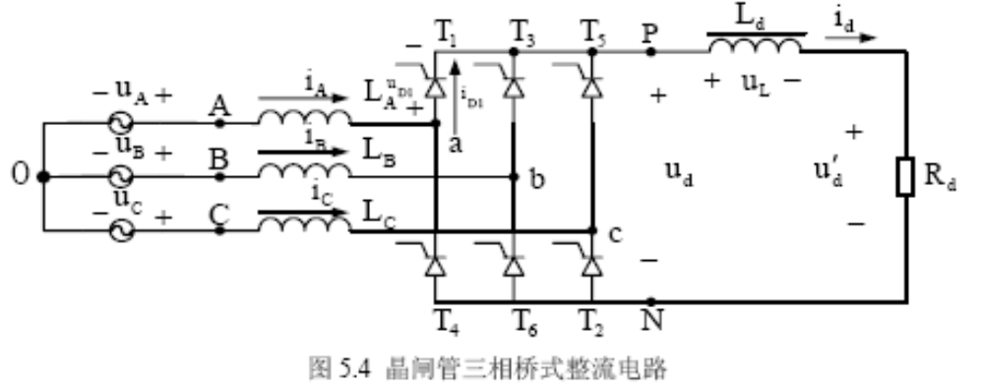
5.2.3 换流过程的影响
1.Labc=0
电流叠流期
2.T通断需要时间

Slide 26
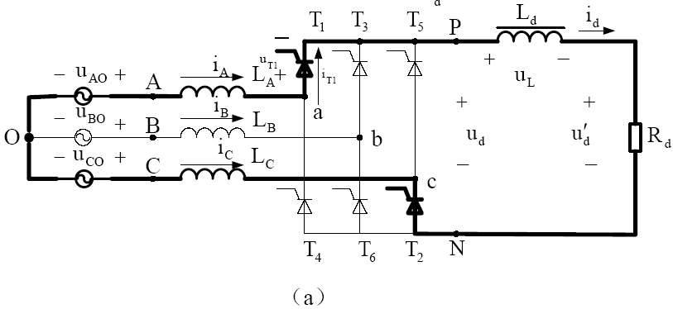
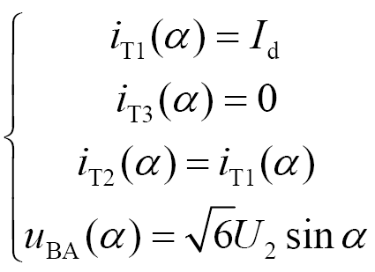
换流过程分析
初始状态

Slide 27
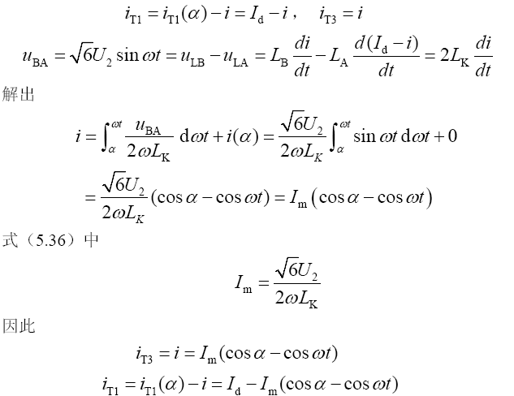
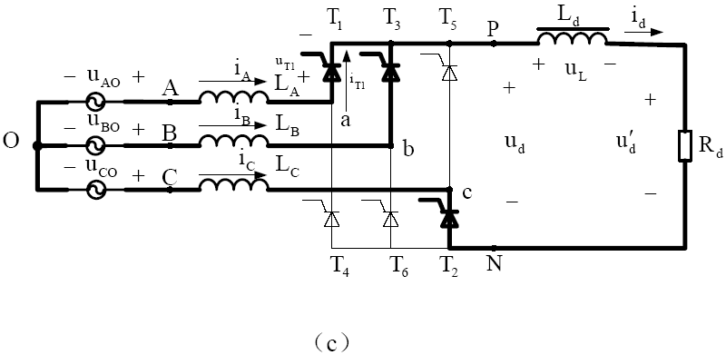
换流过程分析
ωt=α+，p217 1

Slide 28
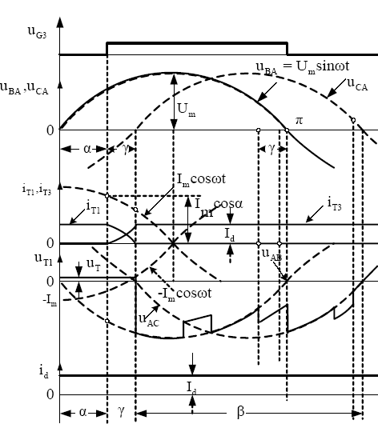
换流过程分析
P218 1

Slide 29
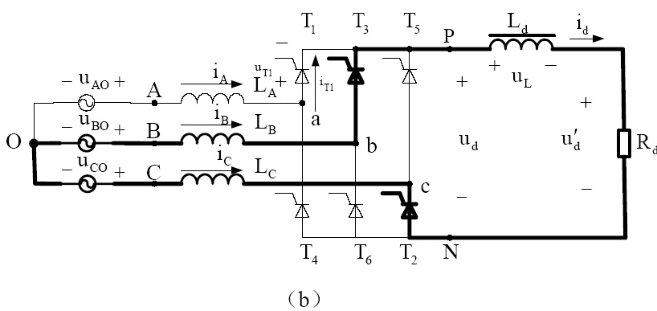


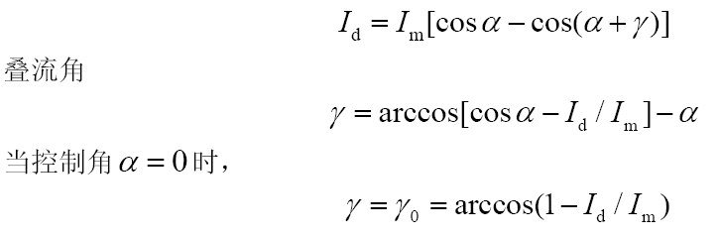
换流过程分析
P218 2
P219 1

Slide 30
换流过程

Slide 31
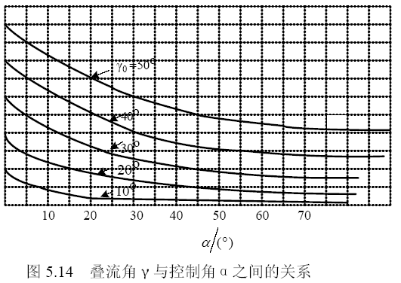





Slide 32
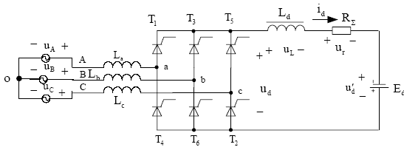
4.2.4 有源逆变
第5章 AC-DC
P223 1
能量
If Ud<0

Slide 33
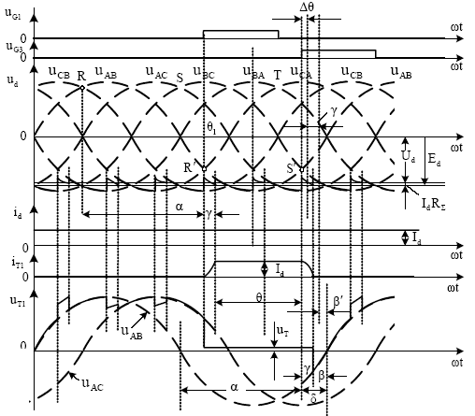
0
＝150
Ud<0 略小于Ed
UAB
UAC
UBC
负载释放能量

Slide 34

P225 1
P226 1
P226 2

Slide 35
图 5.19

Slide 36
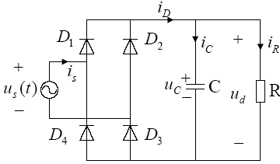
5.3 电容滤波的不控整流电路
单相桥式不控整流带电容滤波的整流电路
C很大，以使电容C两端的电压脉动不大

Slide 37
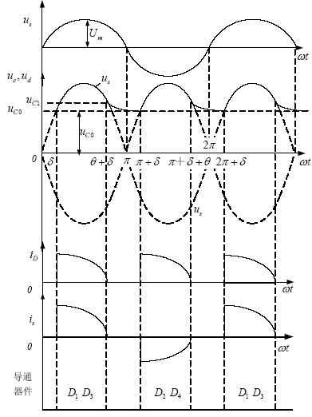






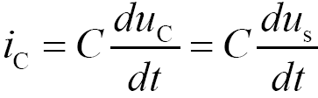

1. D1 D3 导通模式
?

Slide 38


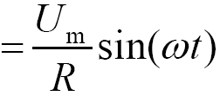


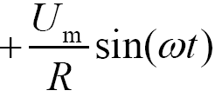
yes
?

Slide 39
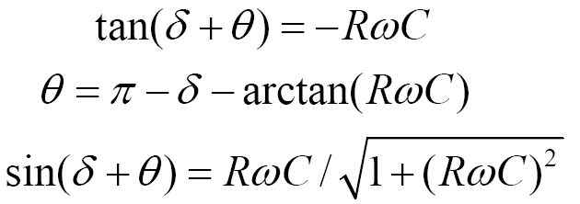
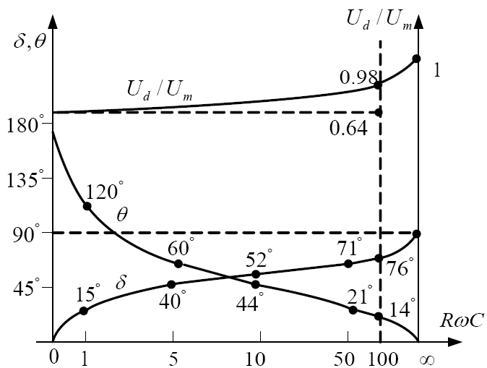
求解导通角：
第5章 AC-DC
RC越大，导通角越小，起始角接近90度处，整流输出直流电压越高。
当RC无穷大时：Ud=Um, 导通角接近零度

Slide 40





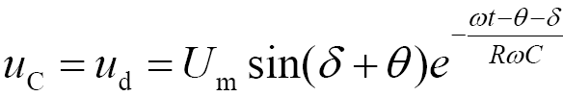


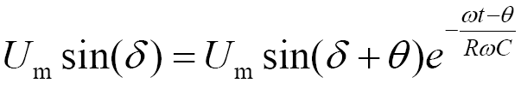
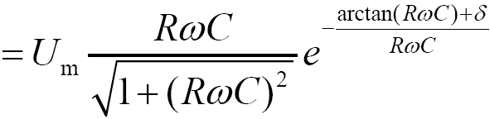

Slide 41

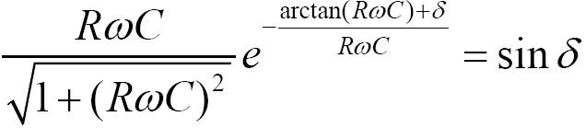
得：

Slide 42
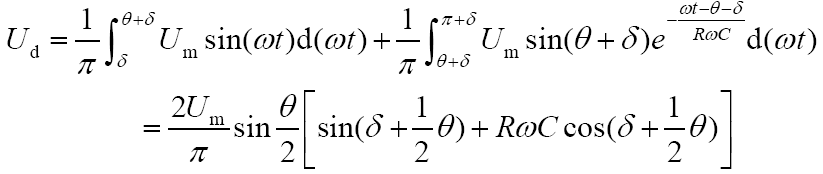
输出电压为

Slide 43
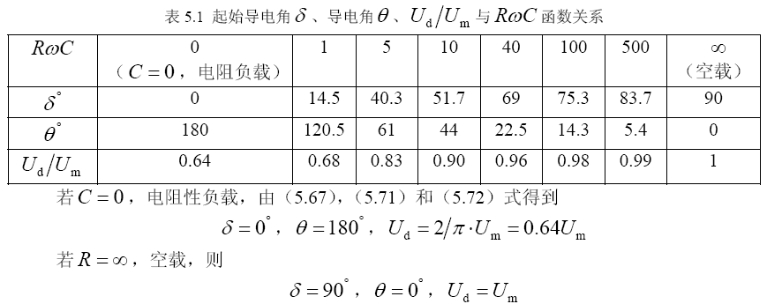

Slide 44
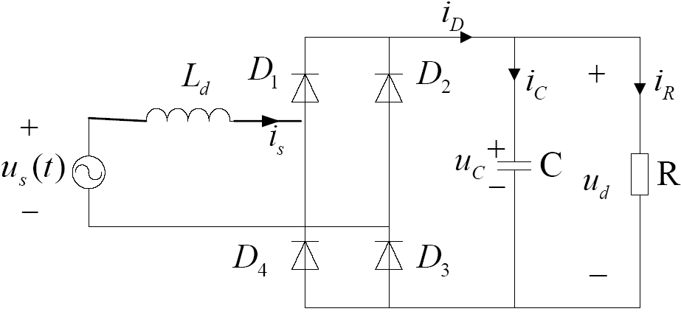


P231 1

